Slide 1

数据统计分析及R语言编程
（第二版）
第3章 数据处理步骤
王斌会 教授

Slide 2
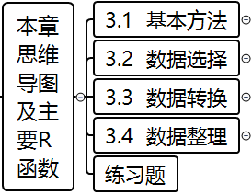
数据统计分析及R语言编程
3 数据处理步骤
Notes:
plot(1:100)

Slide 3

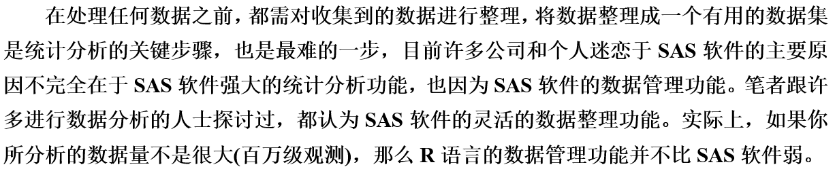
3 数据处理步骤
3.1 基本方法

Slide 4
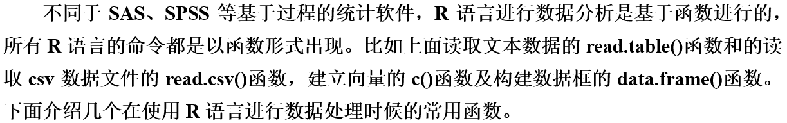
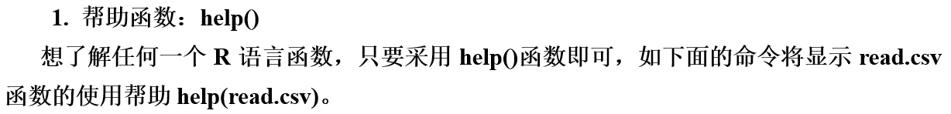
3 数据处理步骤
3.1 基本方法
3.1.1 基本函数

Slide 5
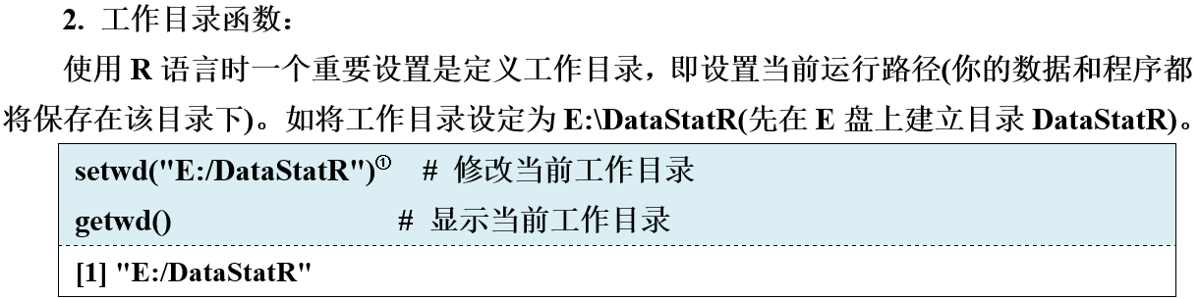
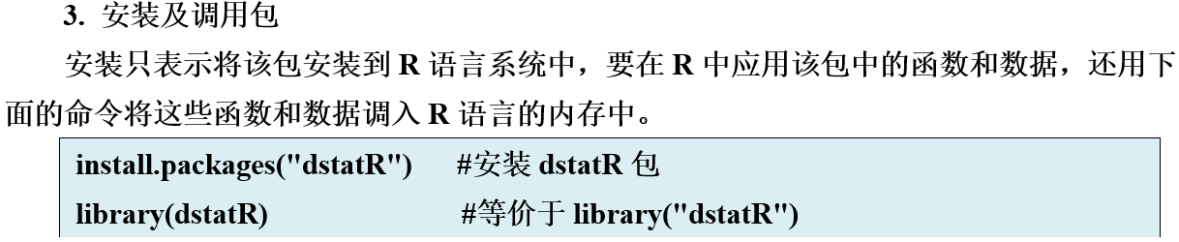
3 数据处理步骤
3.1 基本方法
3.1.1 基本函数

Slide 6
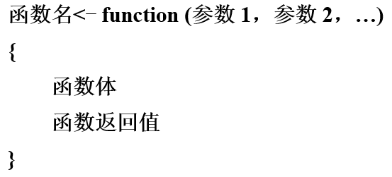
3 数据处理步骤
3.1 基本方法
3.1.2 自定义函数 function( )
1. 函数名：任何合适的字符串
2. 关键词：function

Slide 7
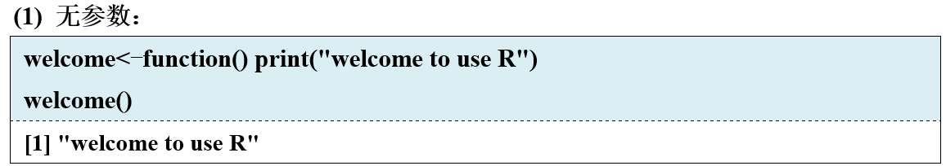
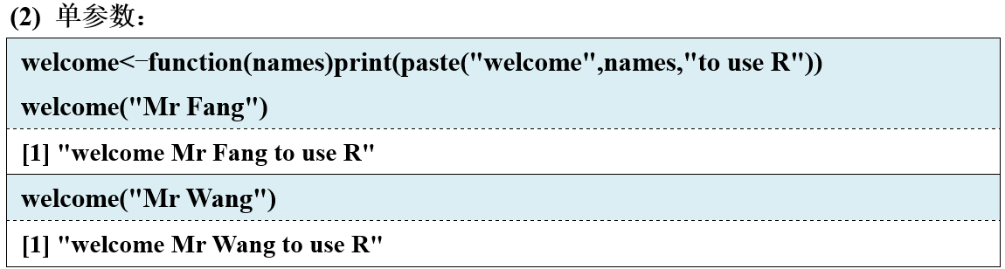
3 数据处理步骤
3.1 基本方法
3.1.2 自定义函数 function( )
3. 函数参数

Slide 8
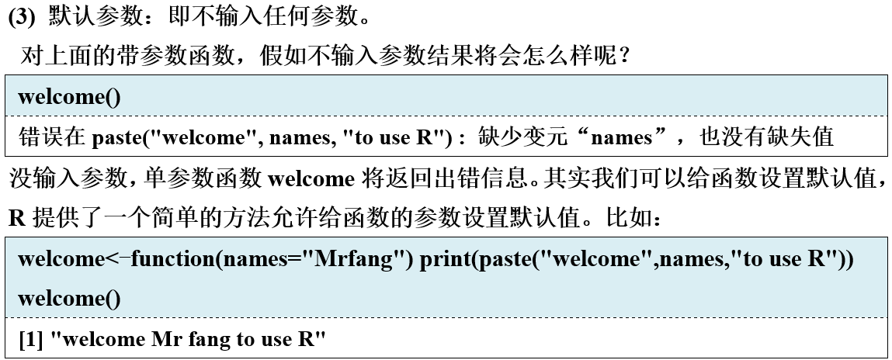
3 数据处理步骤
3.1 基本方法
3.1.2 自定义函数 function( )
3. 函数参数

Slide 9
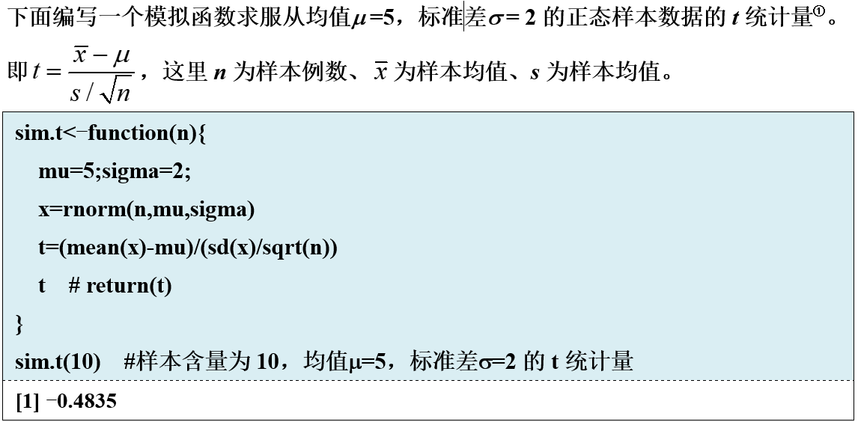
3 数据处理步骤
3.1 基本方法
3.1.2 自定义函数 function( )
3. 函数参数

Slide 10
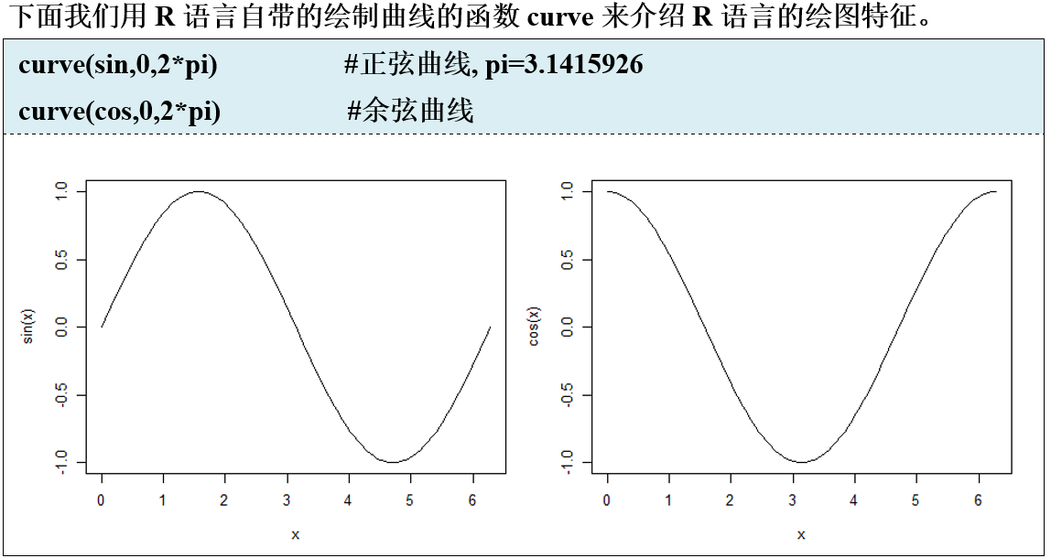
3 数据处理步骤
3.1 基本方法
3.1.2 自定义函数 function( )
3. 函数参数

Slide 11
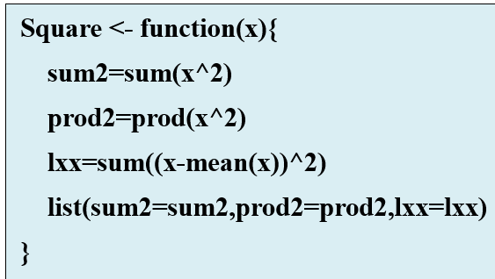
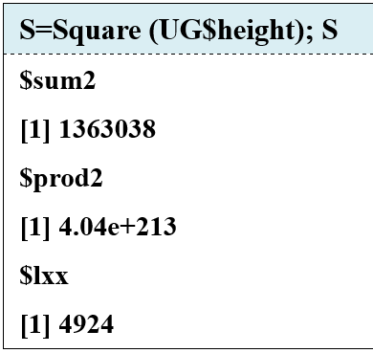
3 数据处理步骤
3.1 基本方法
3.1.2 自定义函数 function( )
4. 函数体和函数返回值

Slide 12
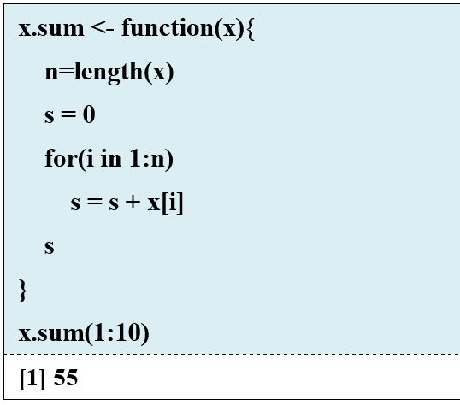
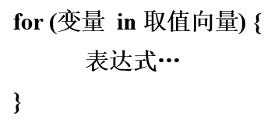
3 数据处理步骤
3.1 基本方法
3.1.3 控制语句
一、循环语句 for( )

Slide 13
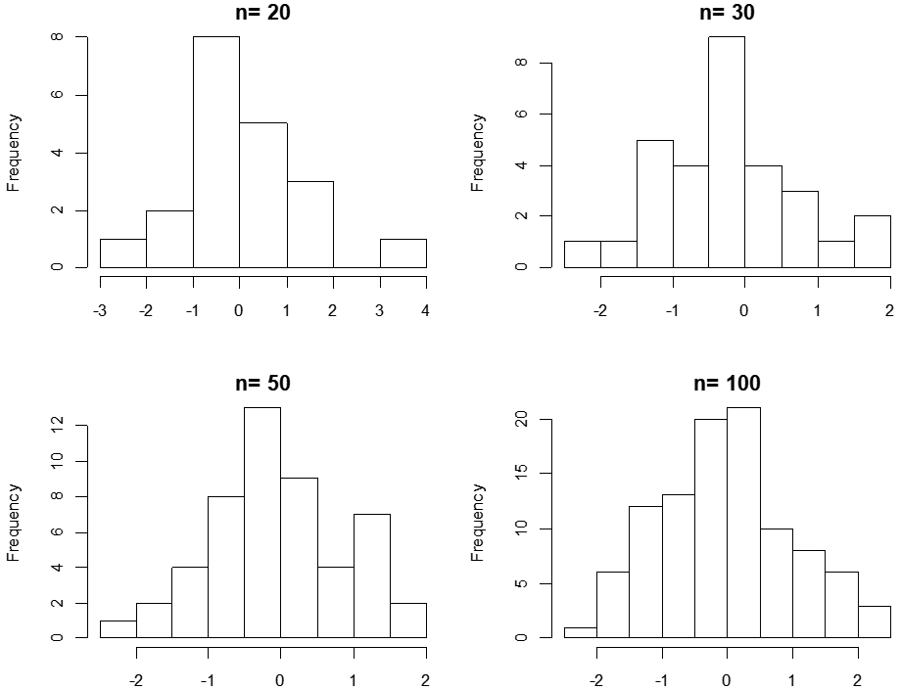
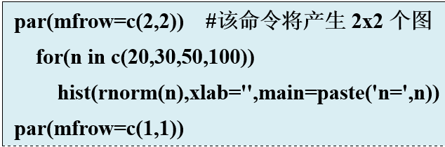
3 数据处理步骤
3.1 基本方法
3.1.3 控制语句
一、循环语句 for( )

Slide 14
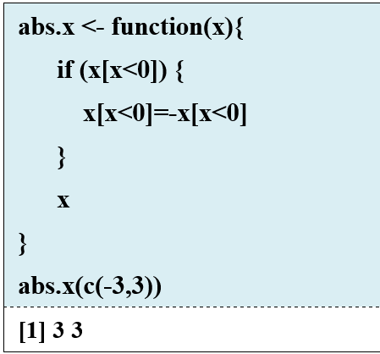
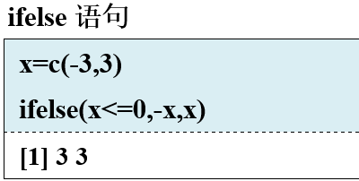
3 数据处理步骤
3.1 基本方法
3.1.3 控制语句
二、分支语句 if/else( )
if语句的简洁形式

Slide 15
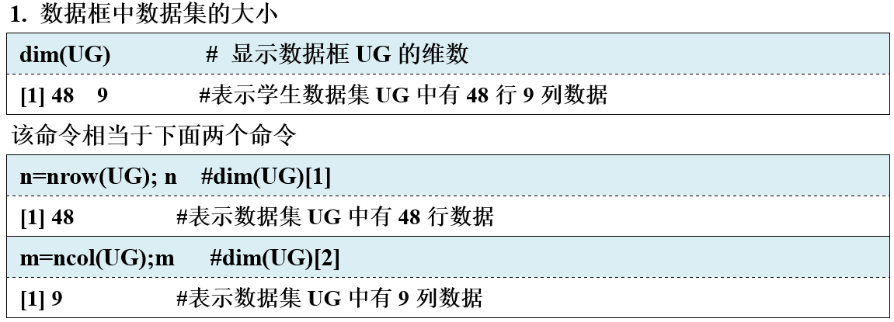
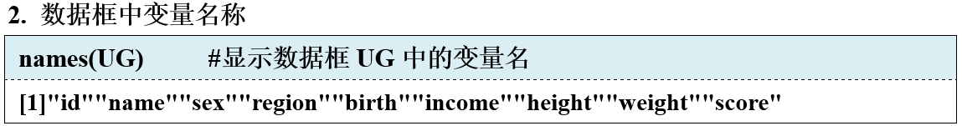
3 数据处理步骤
3.2 数据选择

Slide 16
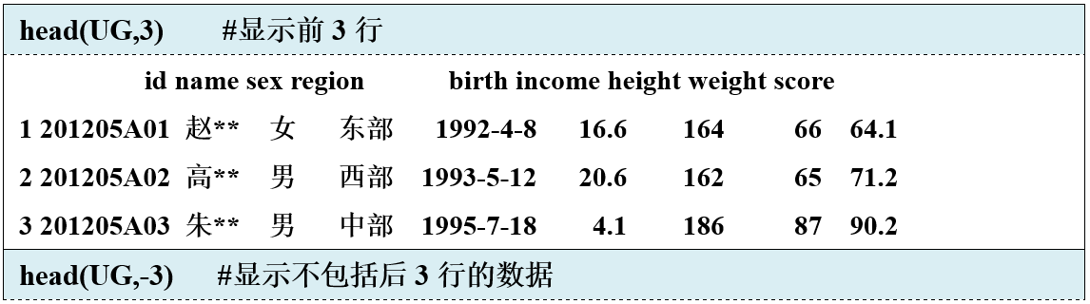
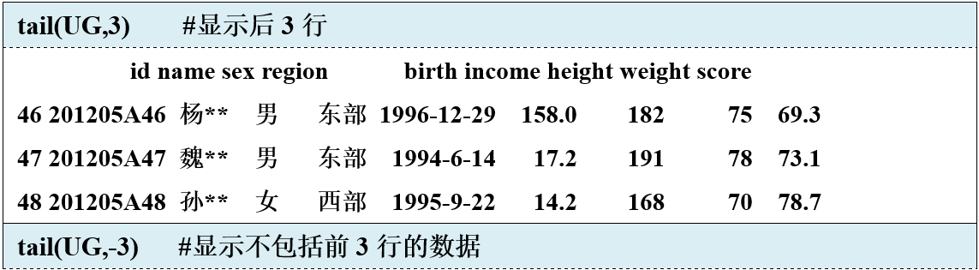
3 数据处理步骤
3.2 数据选择

Slide 17
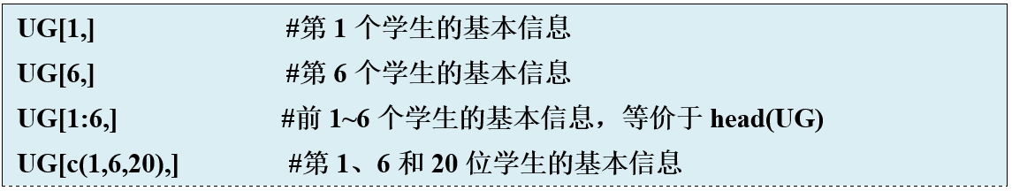
3 数据处理步骤
3.2 数据选择
3.2.1 选取观测
一、下标法 [ , ]
二、记号法 $

Slide 18
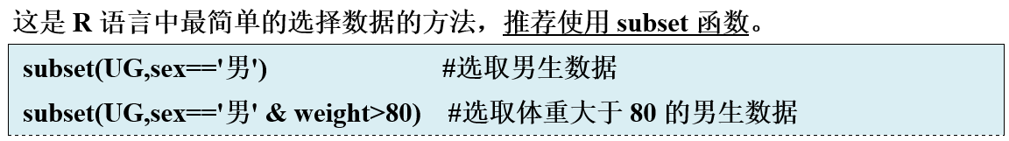
3 数据处理步骤
3.2 数据选择
3.2.1 选取观测
三、子集法 subset

Slide 19
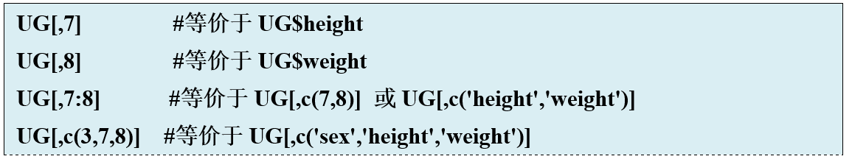
3 数据处理步骤
3.2 数据选择
3.2.2 选取变量
一、下标法 [ , ]

Slide 20
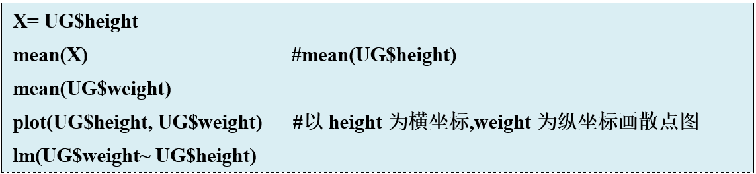
3 数据处理步骤
3.2 数据选择
3.2.2 选取变量
二、记号法 $

Slide 21
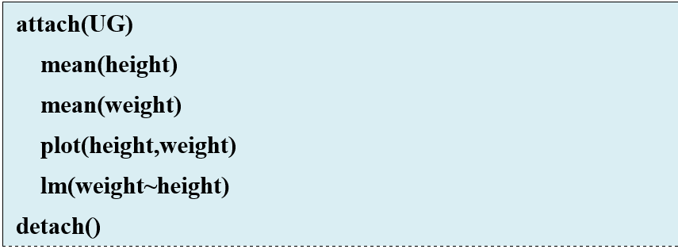
3 数据处理步骤
3.2 数据选择
3.2.2 选取变量
三、数据框绑定法 attach( )
如果想用attach的方便性，建议attach()和detach()配合使用，
但很多人经常会忘记detach()命令。

Slide 22
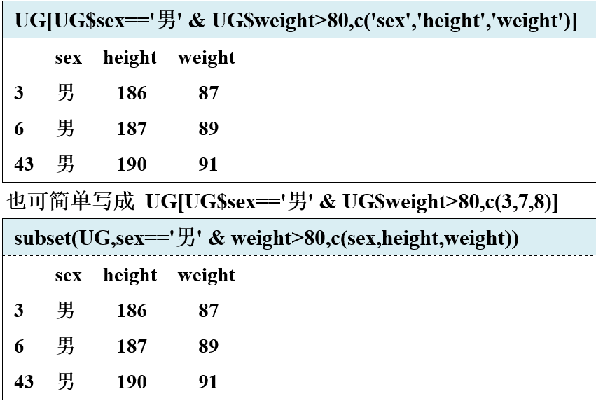
3 数据处理步骤
3.2 数据选择
3.2.3 选取观测与变量 subset( )

Slide 23
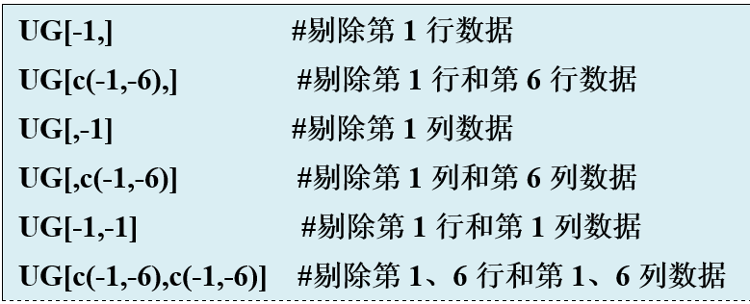
3 数据处理步骤
3.2 数据选择
3.2.4 剔除观测与变量 -

Slide 24
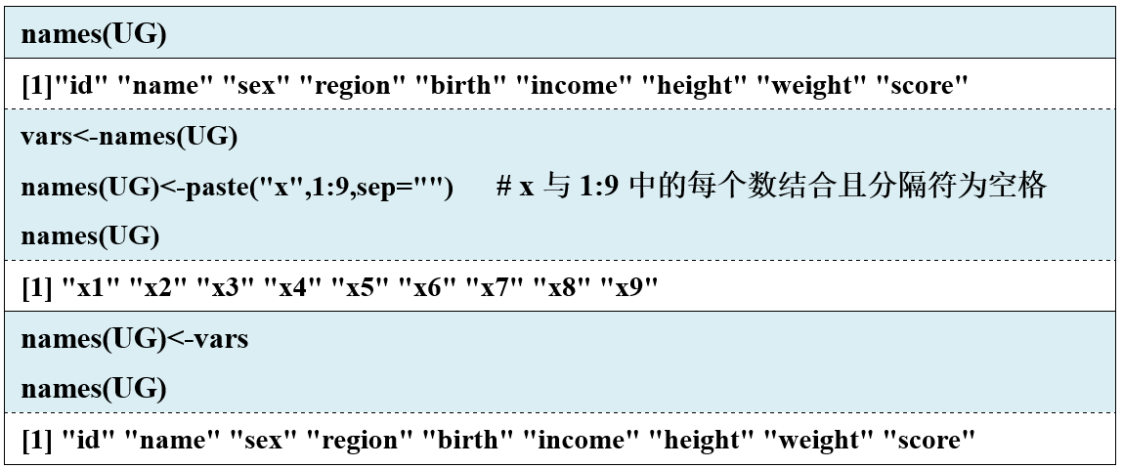
3 数据处理步骤
3.3 数据转换
3.3.1 修改变量名 names( )

Slide 25
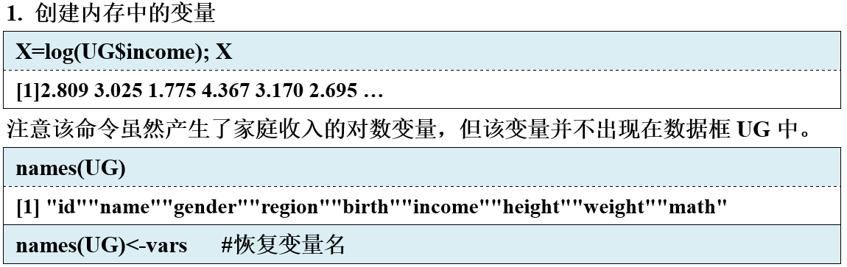
3 数据处理步骤
3.3 数据转换
3.3.2 创建变量

Slide 26
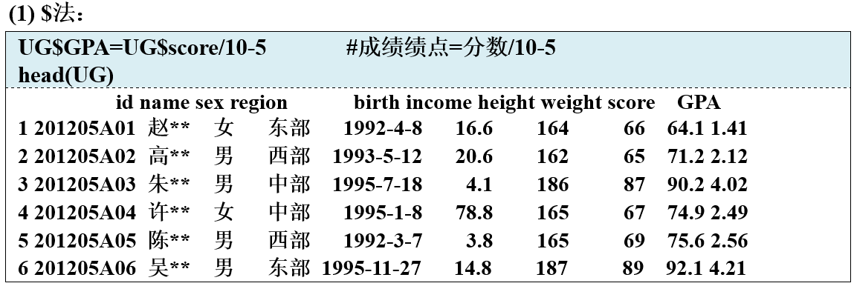
3 数据处理步骤
3.3 数据转换
3.3.2 创建变量

Slide 27
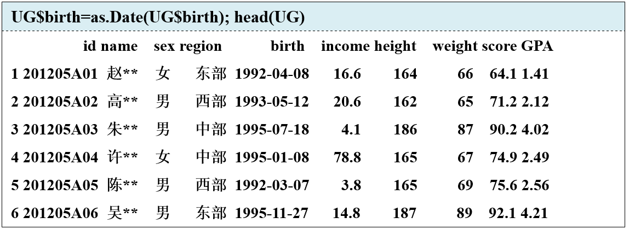
3 数据处理步骤
3.3 数据转换
3.3.3 变量变换 as.

Slide 28
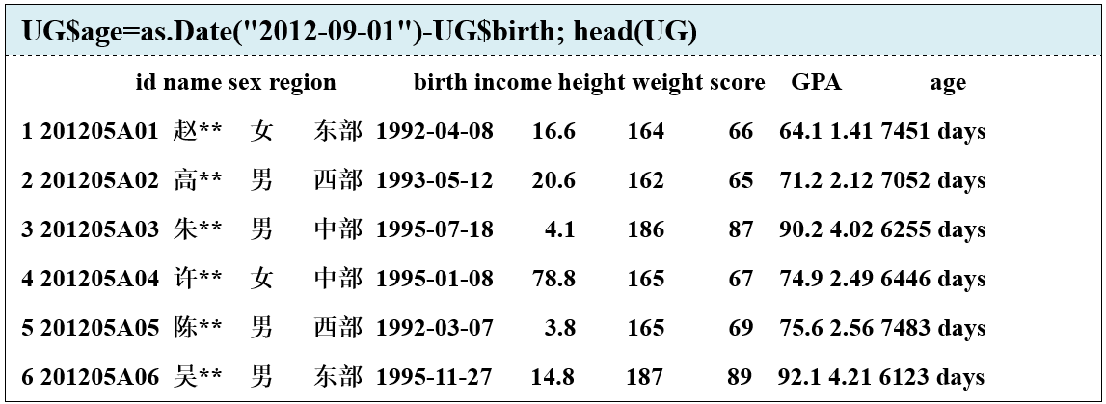
3 数据处理步骤
3.3 数据转换
3.3.3 变量变换 as.

Slide 29
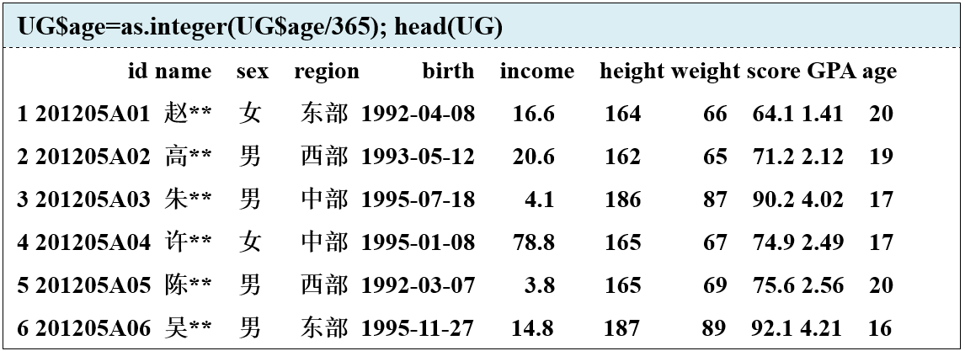
3 数据处理步骤
3.3 数据转换
3.3.3 变量变换 as.

Slide 30
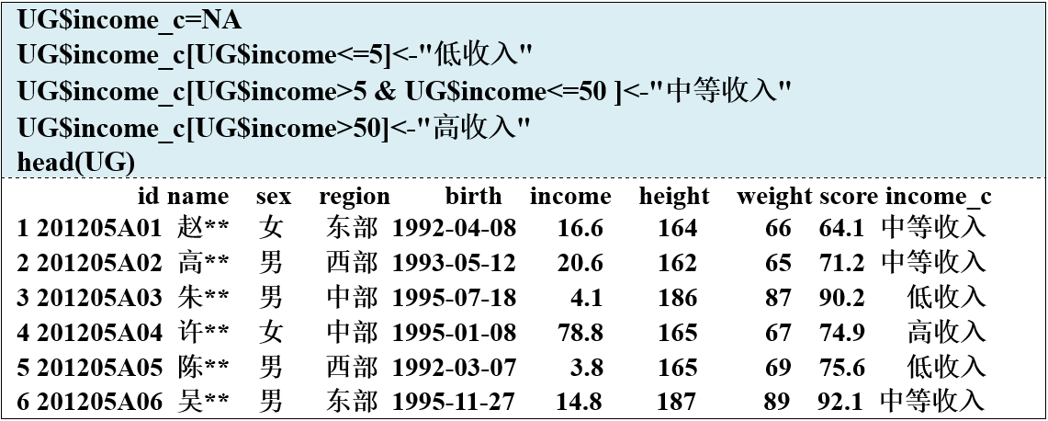
3 数据处理步骤
3.3 数据转换
3.3.5 重新编码 cut( )

Slide 31
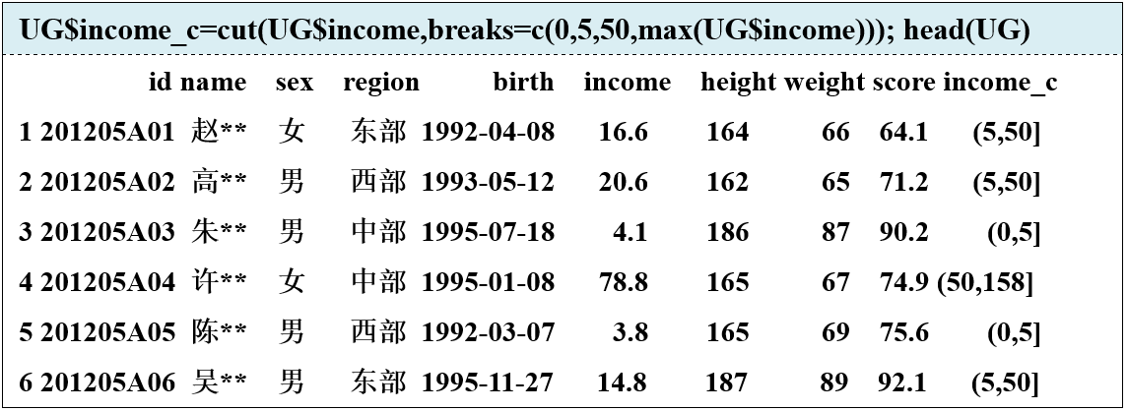
3 数据处理步骤
3.3 数据转换
3.3.5 重新编码 cut( )

Slide 32
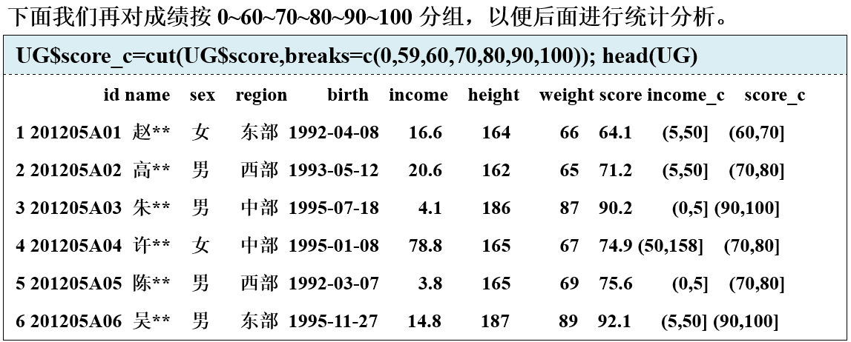
3 数据处理步骤
3.3 数据转换
3.3.5 重新编码 cut( )

Slide 33
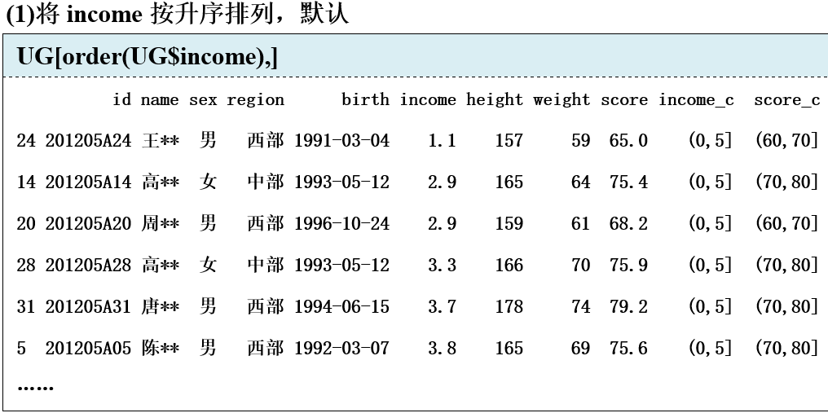
3 数据处理步骤
3.4 数据整理
3.4.1 数据集排序 order()

Slide 34
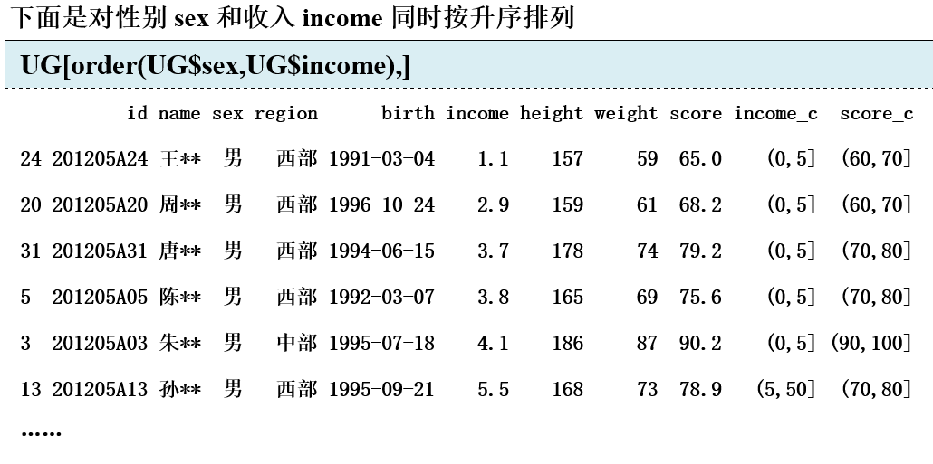
3 数据处理步骤
3.4 数据整理
3.4.1 数据集排序 order()

Slide 35
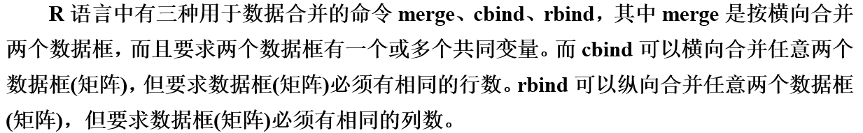
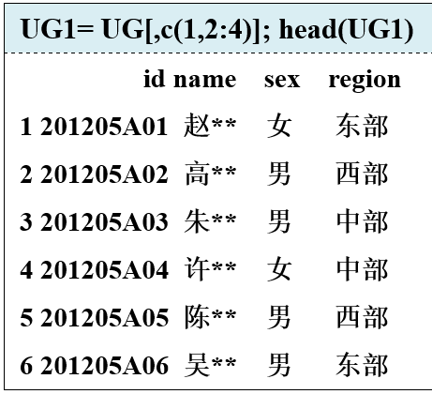
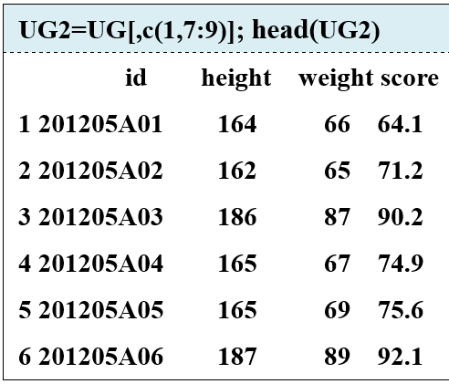
3 数据处理步骤
3.4 数据整理
3.4.2 数据集合并

Slide 36
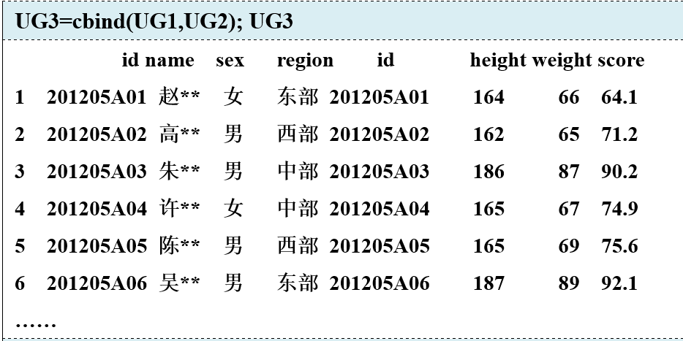
3 数据处理步骤
3.4 数据整理
3.4.2 数据集合并

Slide 37
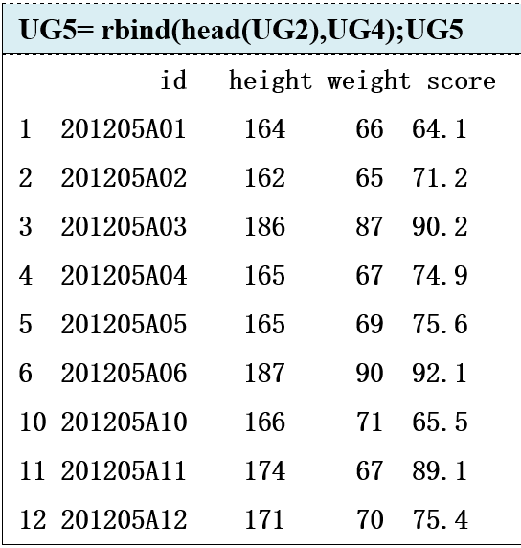
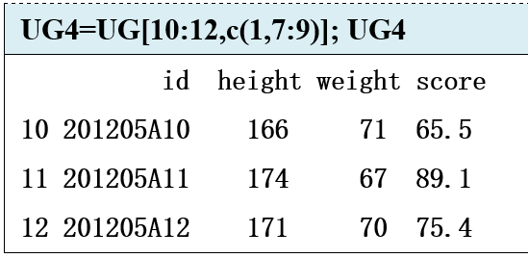
3 数据处理步骤
3.4 数据整理
3.4.2 数据集合并

Slide 38
第3章 数据处理步骤
就讲到这里
欢迎大家继续学习
第3章 数据处理步骤

